Slide 1
Rf1 gyak 5. csoport 2. mérföldkő bemutató

Slide 2
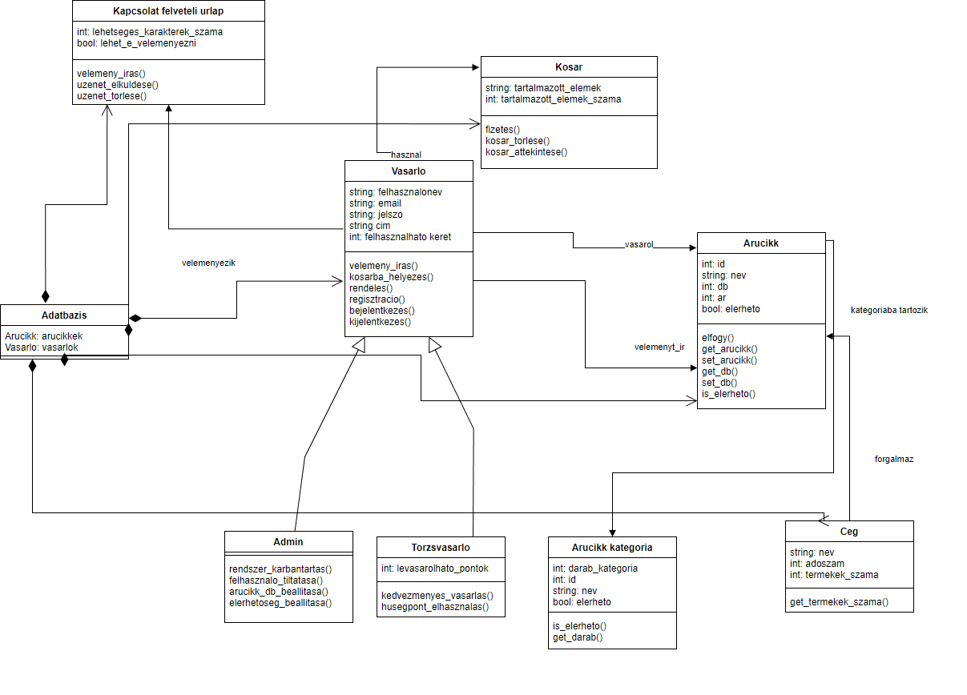
CLASS DIAGRAM

Slide 3
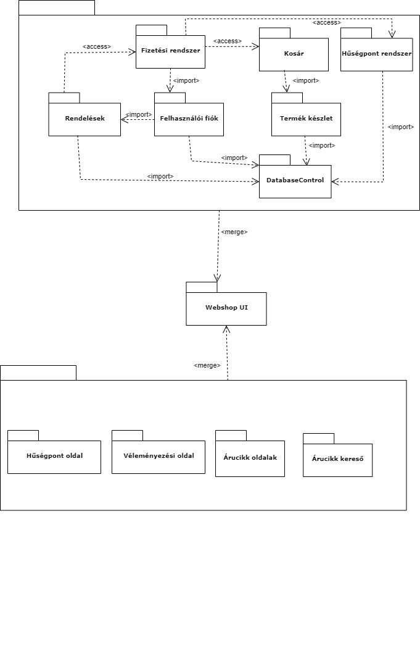
PACKAGE DIAGRAM

Slide 4
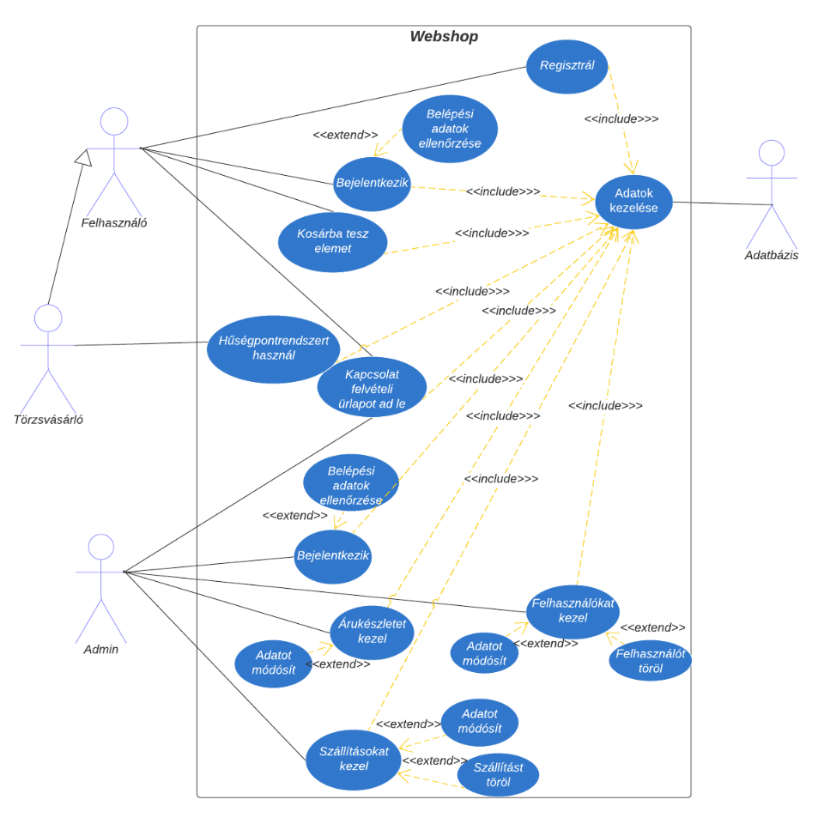
USE CASE DIAGRAM

Slide 5
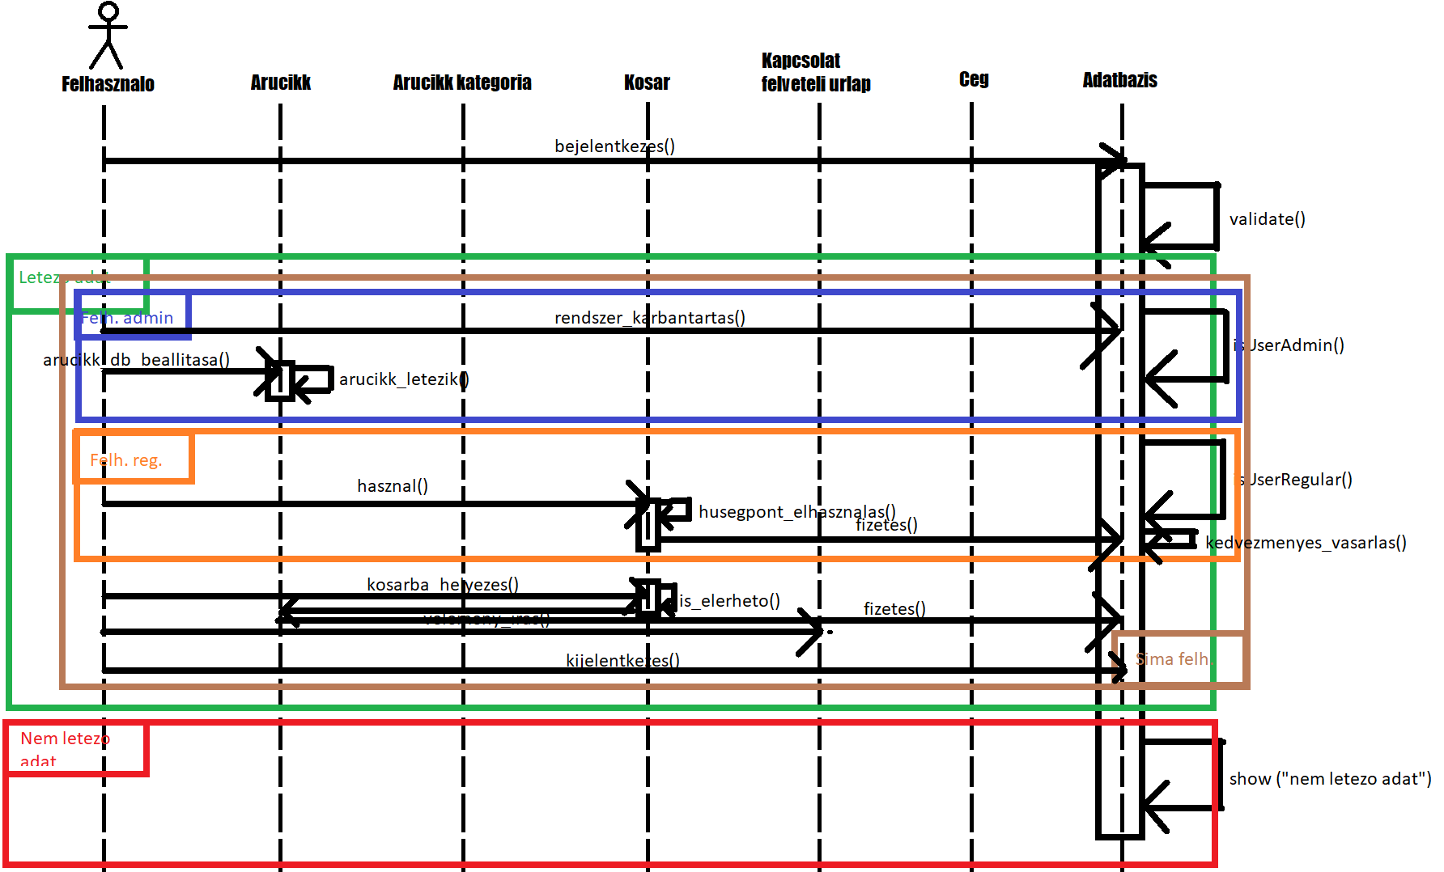
SEQUENCE DIAGRAM

Slide 6
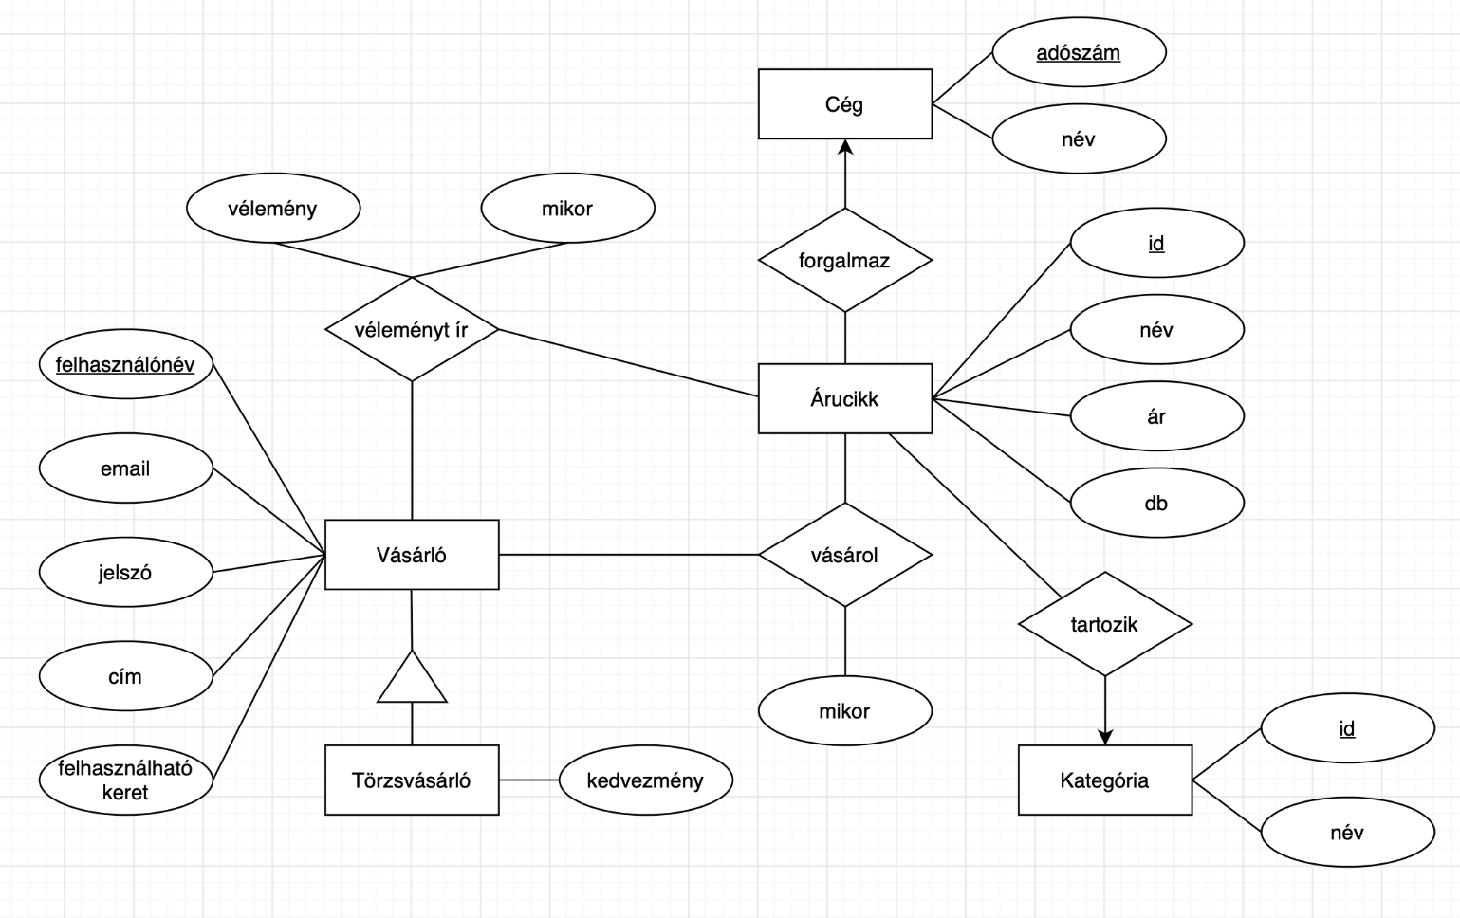
EK DIAGRAM

Slide 7
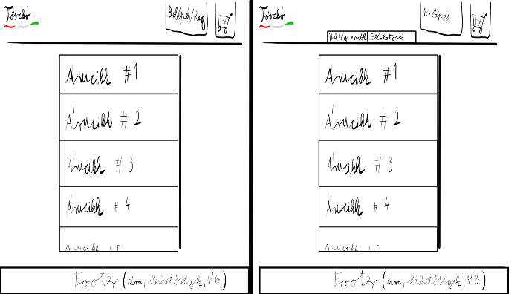
KÉPERNYŐTERVEK: home page

Slide 8
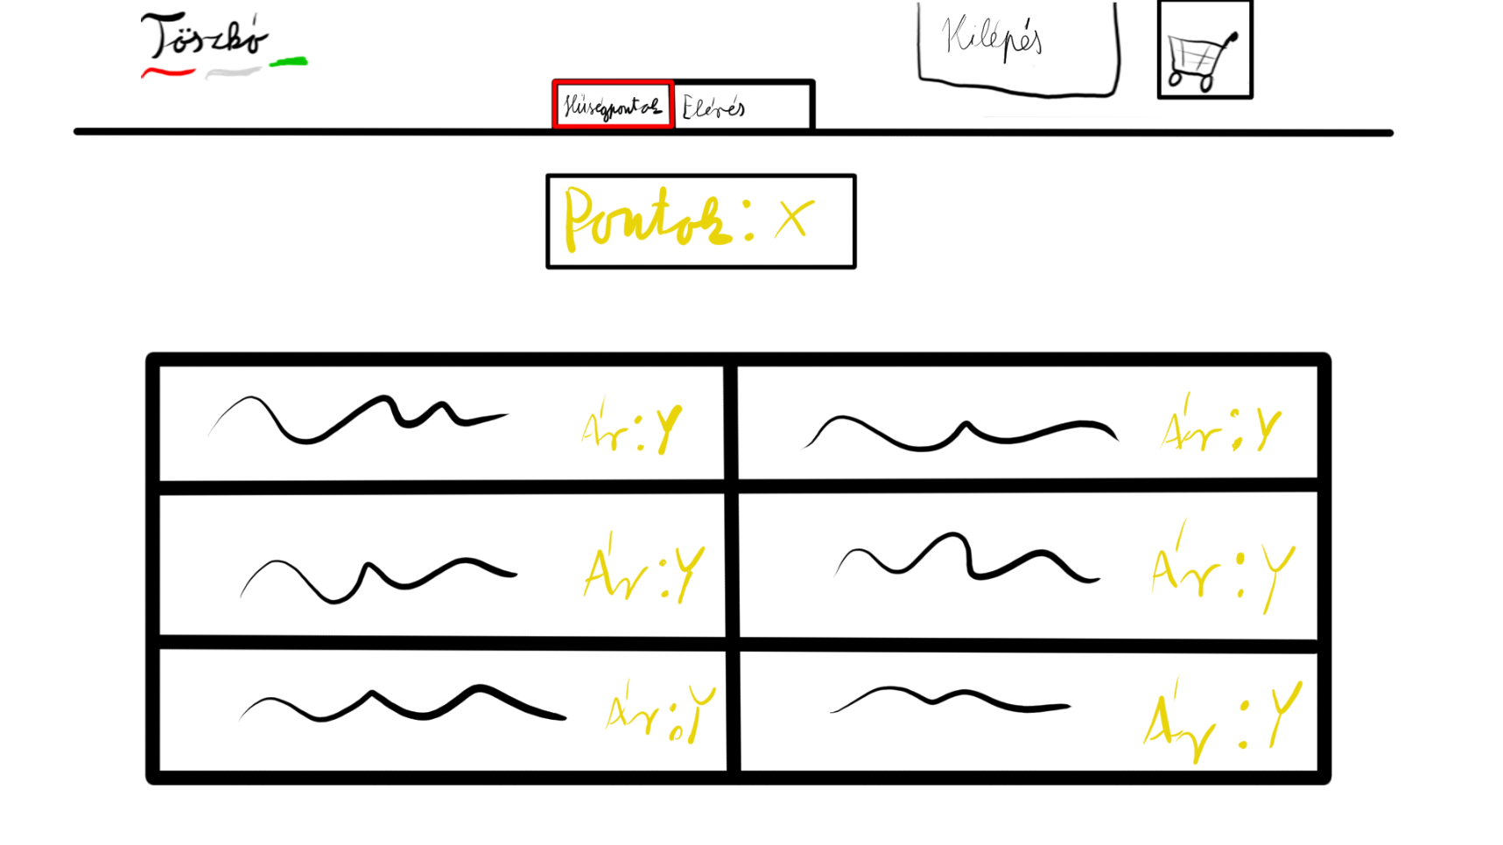
KÉPERNYŐTERVEK: hűségpontok

Slide 9
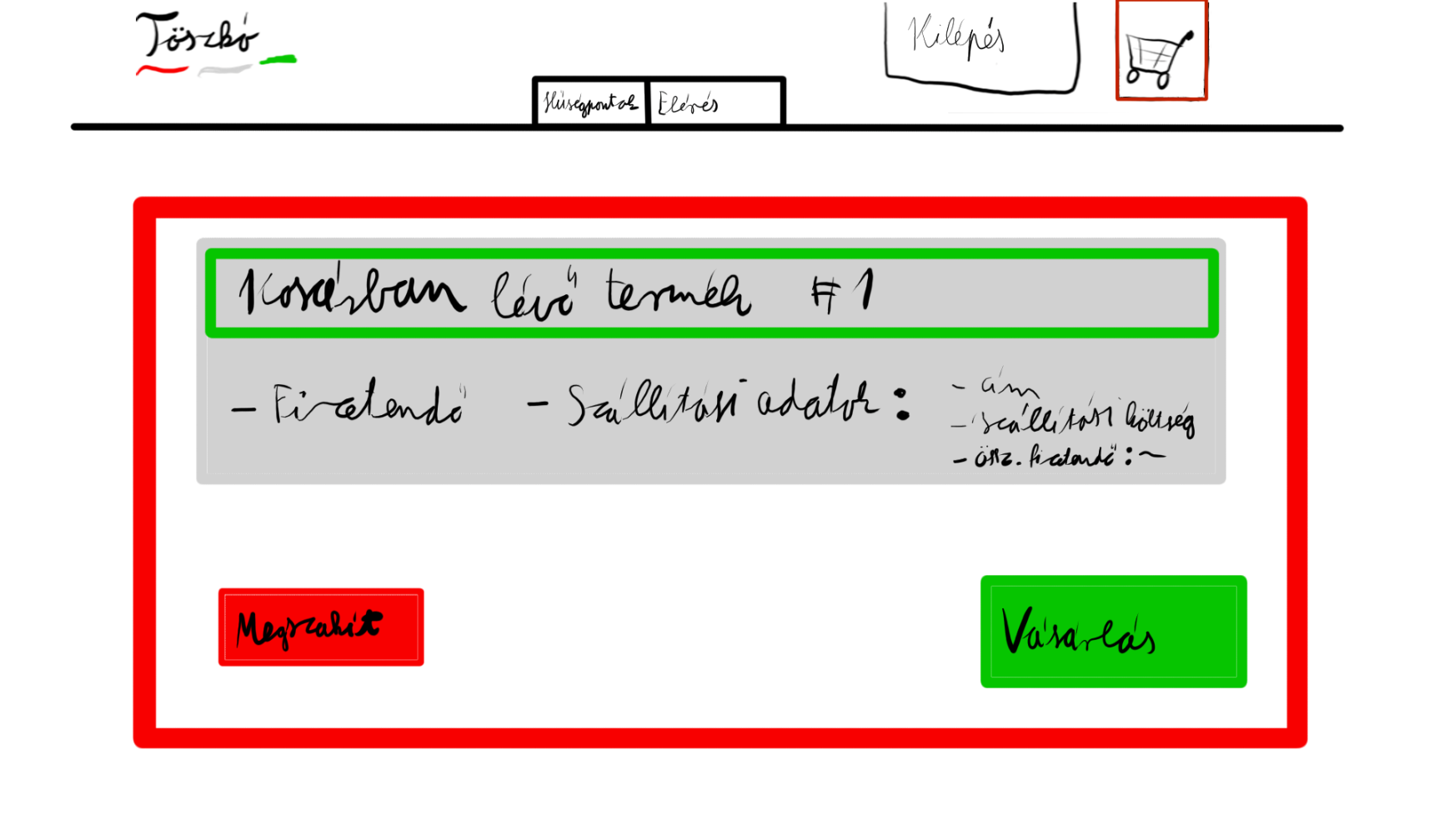
KÉPERNYŐTERVEK: KOSáR

Slide 10
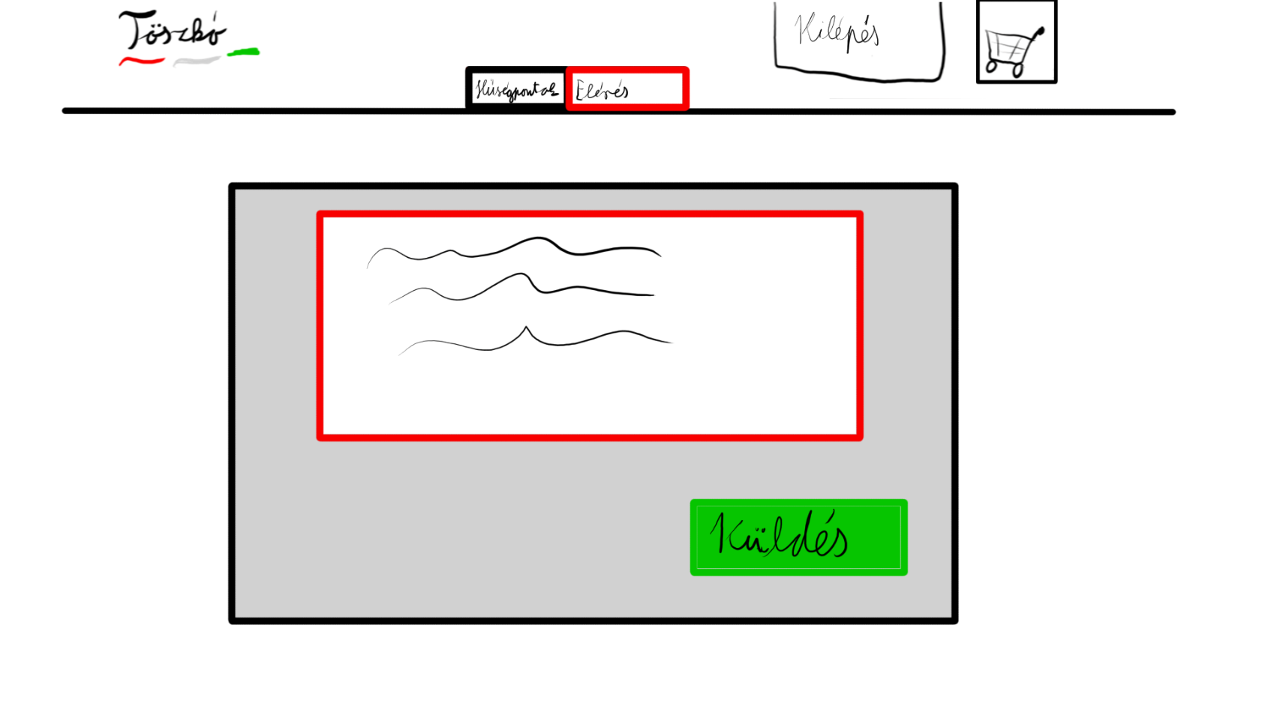
KÉPERNYŐTERVEK: Kapcsolat felvétel

